Slide 1
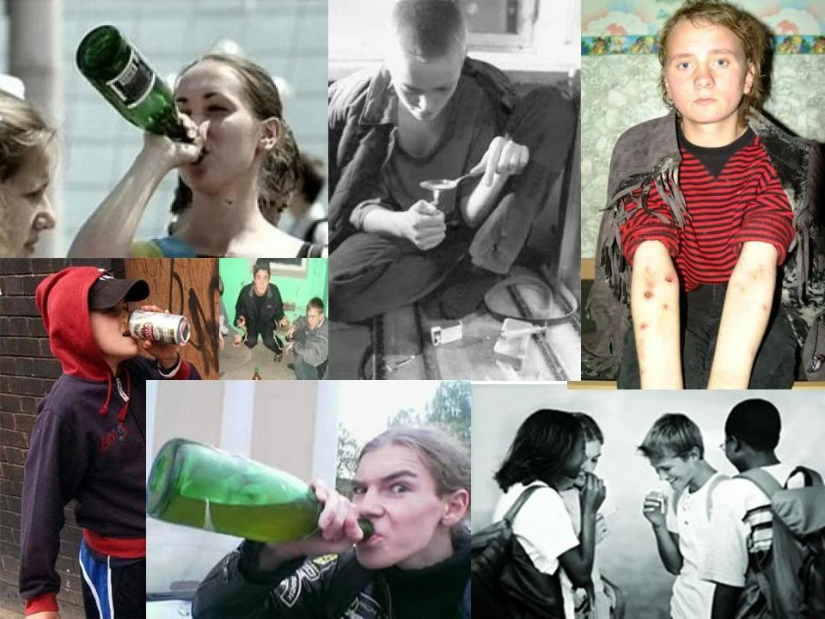
Наркотична залежність. Ознаки і механізми виникнення залежності

Slide 2
Що таке наркотики?
Наркотик – будь-яка речовина, яка при введенні в організм людини може змінювати її сприйняття, поведінку, поведінку, рухові реакції.
До таких речовин належать: наркотичні речовини, алкоголь, тютюн (нікотин),кофеїн.

Slide 3
Залежність може бути:
Психологічна
Фізична
Фізично й психологічною водночас
Коли припиняється вживання наркотиків, то людина почувається хворою:
- З'являється біль у м'язах,
Спазми в животі,
Блювота, пронос,
Вона сильно пітніє,
З'являється нежить,
Сльозоточивість, безсоння,
Безпричинний страх, дратівливість,
Агресивна поведінка.

Slide 4
Чому підлітки починають вживати наркотики?
Цікавість, бажання проекспериментувати;
Тиск із боку однолітків або дорослих;
Прояв бунтарства (зроблю всім на зло!);
Відсутність почуття відповідальності за своє життя;
Нудьга, байдужість, егоїзм;
Невпевненість у собі;
Бажання стати більш популярним серед друзів, старших товаришів;
Бажання позбутися фізичного стресу.

Slide 5
Наслідки вживання наркотиків?
1.Наркотики негативно впливають на головний мозок.(вини руйнують нормальні зв'язки між його клітинами. Мозок починає працювати «зі збоями», погіршується пам’ять, знижується інтелектуальні здібності.)
2.Негативний вплив на ендокринну систему (порушується нормальний синтез гормонів і гальмується процеси розвитку в підлітковому віці)
3.Вживання наркотичного диму призводить до порушення роботи легенів та травлення, будь - які наркотики руйнують серцево – судинну систему.
Ризик зараження СНІДом.

Slide 6
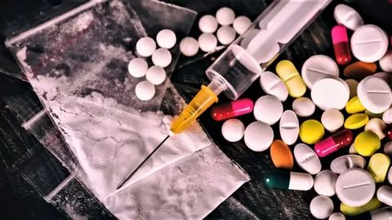
Міфи і факти про наркотики:
МІФ: торгівці наркотиками запевняють, що неможливо звикнути до наркотиків з першого разу їх уживання.
ФАКТ: торговці першу дозу дають безкоштовно, бо вони знають, що звикання починається з першого разу. Крім того часто перша доза буває смертельною.
МІФ: наркоторговці запевняють, що людина яка почала вживати наркотики , може з легкістю кинути.
ФАКТ: залежність , яка виникає під час вживання наркотиків, формується на фізіологічному рівні й позбутися її практично неможливо.

Slide 7
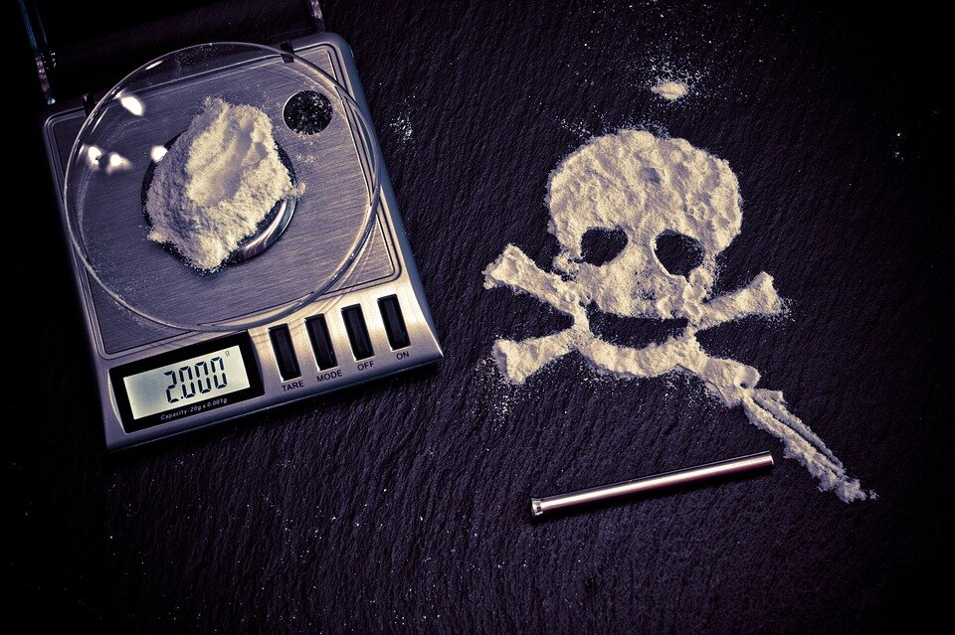
Словничок до теми
Наркотики (від грец. «наркотикос» - приголомшлений – це хімічні речовини рослинного походження або синтетичного походження, здатні викликати зміну психічного стану, систематичне вживання яких призводить до залежності)

Slide 8
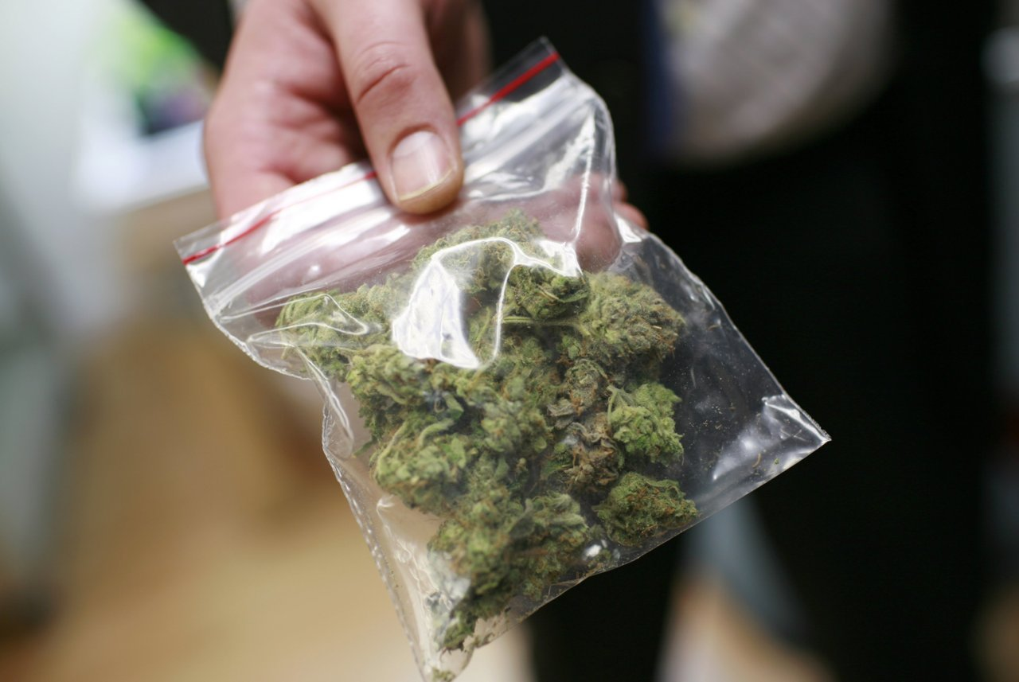
Положення кримінального законодавства у сфері боротьби з розповсюдження наркотиків
В Україні діє законодавство, яке передбачає юридичну відповідальність за вчинення дій, пов'язаних із незаконним обігом наркотиків.
НЕЗАКОННИМИ Є:
- отримання наркотичних засобів в обмін на інші товари й послуги;
- прийняття наркотиків як засобу сплати боргу, предмета позики або подарунка;
- присвоєння знайдених наркотиків;
- збирання дикорослих наркотичних рослин.

Slide 9
Кримінальний кодекс України
У Кримінальному кодексі є розділ « Злочини у сфері обігу наркотичних засобів, психотропних речовин, їх аналогів або прекурсорів, та інші злочини проти здоров'я населення »
Цей розділ містить 19 видів злочинів пов'язаних із наркотиками.

Slide 10
З якого віку настає кримінальна відповідальність?
Згідно із законодавством , карна й адміністративна відповідальність настає з 16 років, а за скоєння тяжких злочинів – 14 років.

Slide 11
Бережіть себе і своїх близьких.
Дякую за увагу

